Slide 1
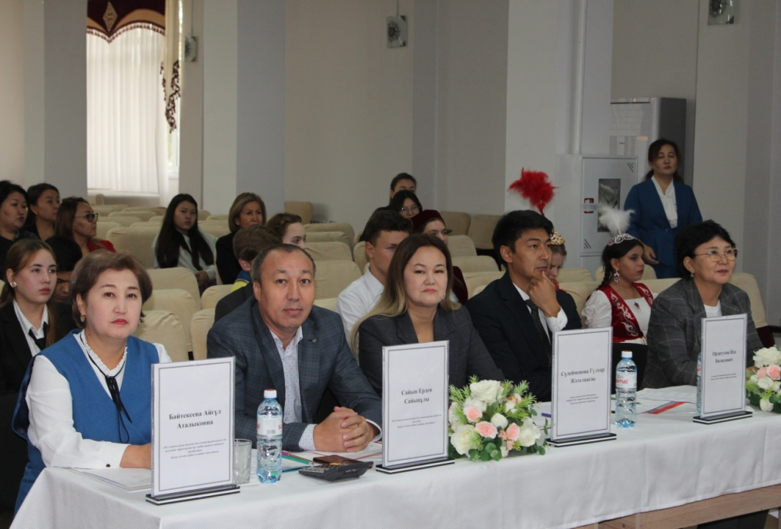
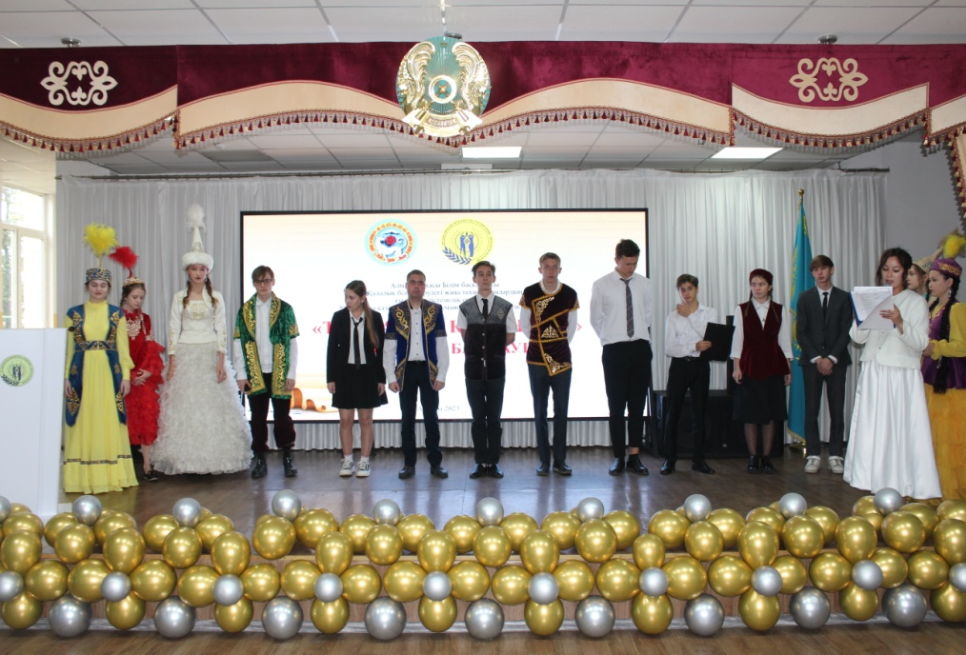
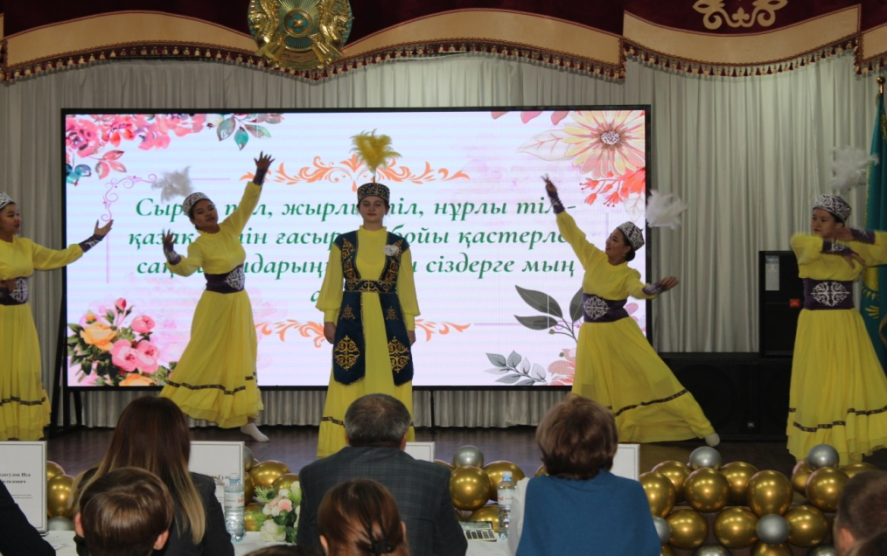
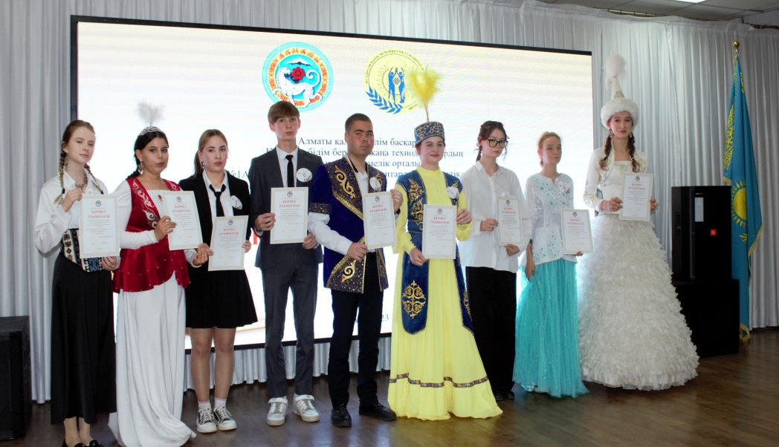
Алматы қаласы Білім басқармасының ТКББ бөлімінің ҚБЖТҒӘ орталығы ТжКББ жоспарына сай 2023 жылдың 29 қыркүйегінде ҚР халықтарының «тілдер мерекесіне» байланысты өзге ұлт өкілдерінің арасында «Тіл – халық қазынасы» атты мемлекеттік тілді насихаттау мақсатында №1 АҚГПК-мен бірлескен қалалық байқау ұйымдастырылды.

